Slide 1
Сказочная викторина.
Сказки Г.Х.Андерсена
1
2
3
4
5
Сказки Братьев Гримм
1
2
3
4
5
Сказки Ш.Перо
1
2
3
4
5
Сказки Р.Киплинга
1
2
3
4
5
Сказки А.А.Милн
1
2
3
4
5

Slide 2
На ком, жаба хотела женить своего сына?
Дюймовочка

Slide 3
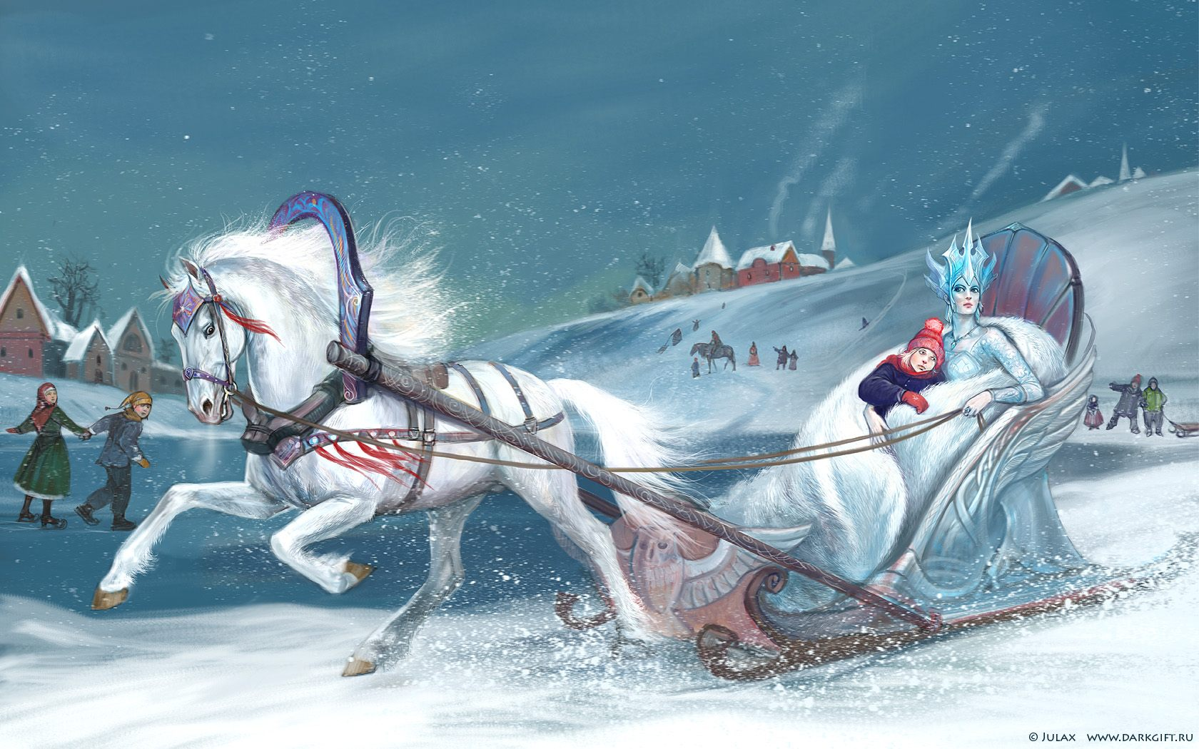
В какой сказке мальчику заморозили сердце?
Снежная королева

Slide 4
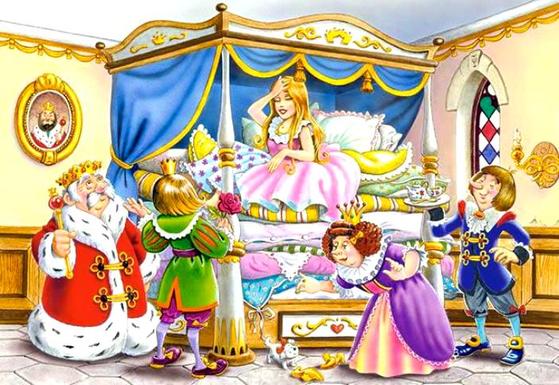
В какой сказке проверяли девушку что она принцесса, подложив ей что-то под матрацы?
Принцесса на горошине

Slide 5
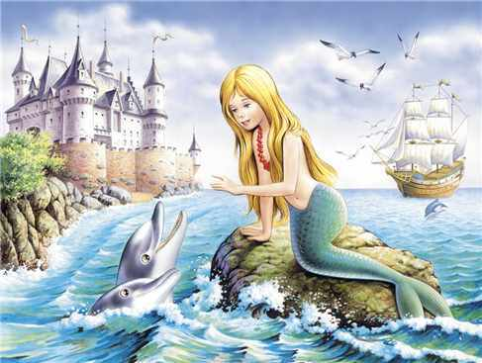
Какая героиня отдала свой голос в обмен на ноги?
Русалочка

Slide 6
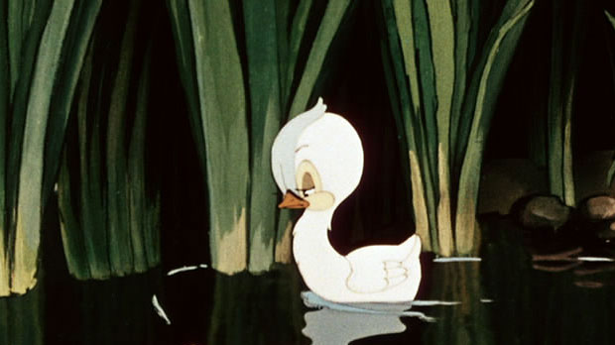
Из какой сказки главный герой был с начало ужасно некрасив, а потом стал прекрасной птицей?
Гадкий утенок

Slide 7
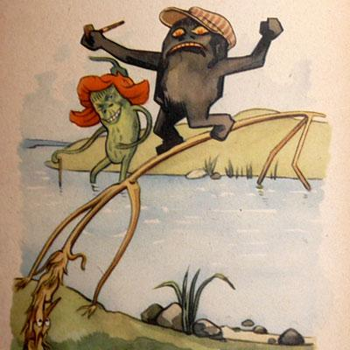
Из какой сказки главные герои перебирались через ручей и все погибли?
Соломинка, уголек и боб

Slide 8
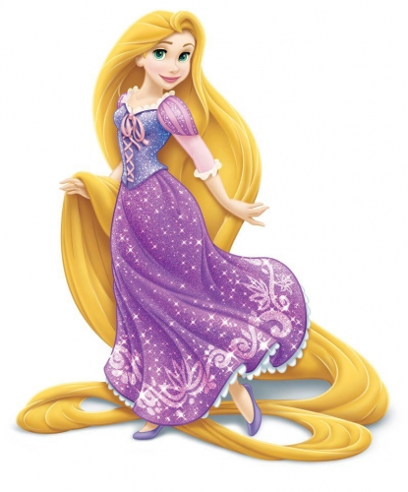
У какой героине самые длинные волосы?
Рапунцель

Slide 9
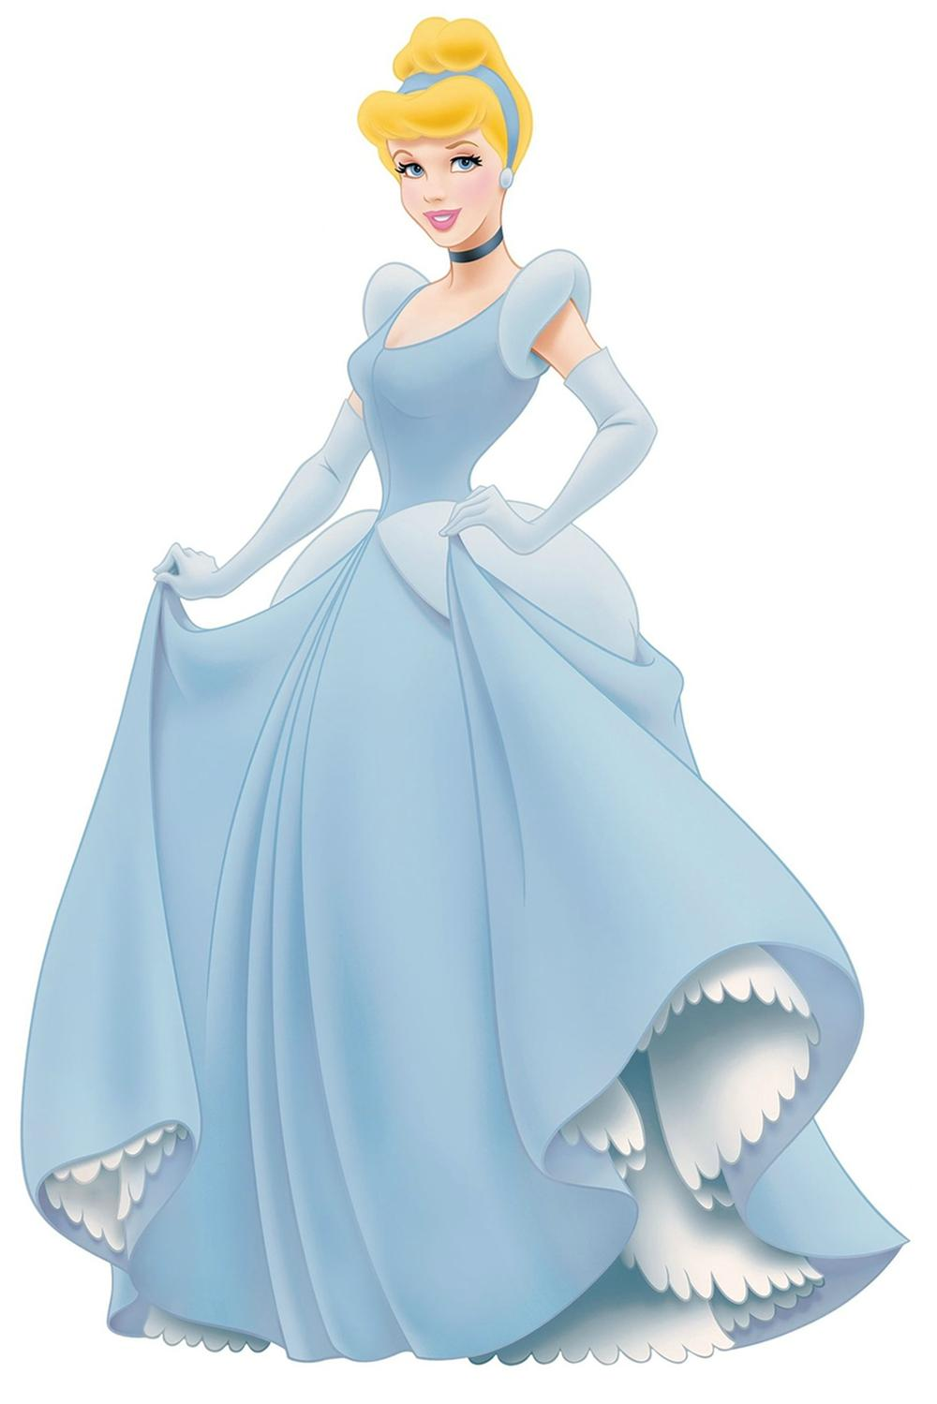
Какая героиня могла передвигаться на тыкве и мышах?
Золушка

Slide 10
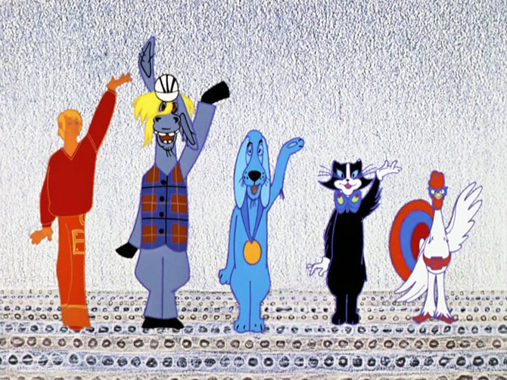
В какой сказке все звери пели песни?
Бременские музыканты

Slide 11
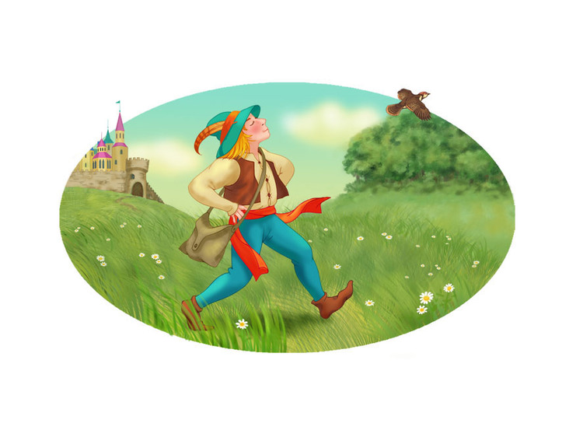
У какого героя было написано на поясе «Побил семерых одним махом»?
Храбрый портняжка

Slide 12
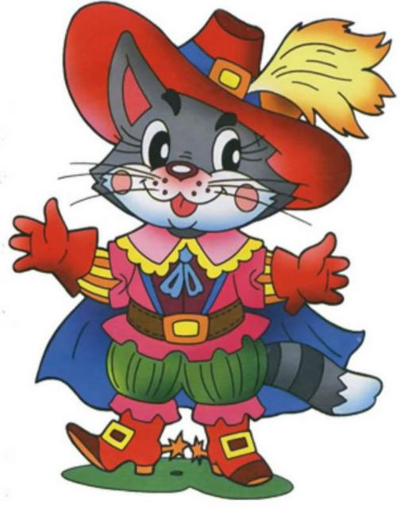
В какой сказке главный герой ходил в сапогах и шляпе?
Кот в сапогах

Slide 13
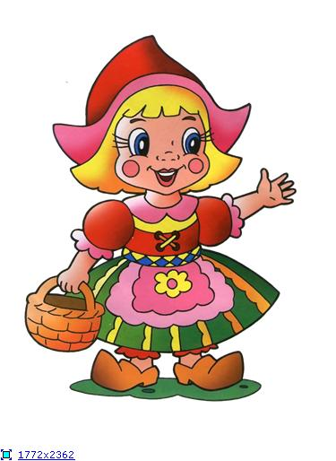
Из какой сказки девочка несла, через лес, пирожки для бабушки?
Красная шапочка

Slide 14
Какой мальчик сыпал крошки хлеба выходя из дома, чтобы по ним вернуться домой?
Мальчик с пальчик

Slide 15
В какой сказке девочка носила шкуру животного?
Ослиная шкура

Slide 16
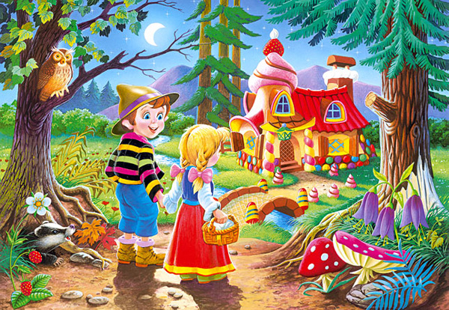
В какой сказке был самый вкусный сладки и съедобный дом?
Пряничный домик

Slide 17
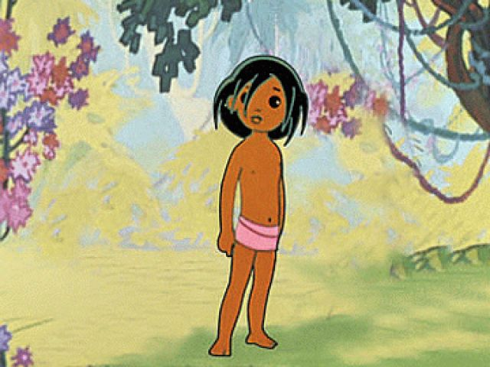
В какой сказке человеческий детенышь жил в джунглях?
Маугли

Slide 18
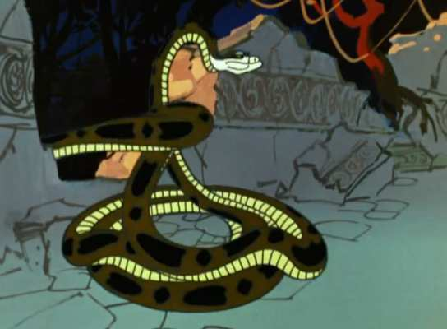
Как звали удава в сказке Маугли?
Ка

Slide 19
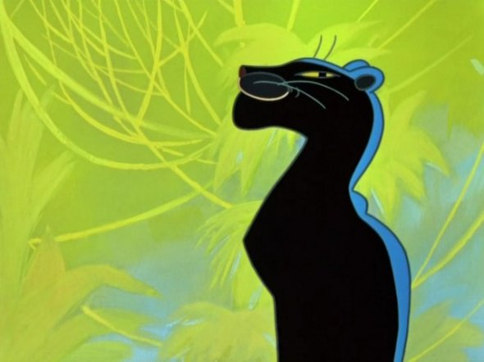
Как звали пантеру из сказки Маугли?
Багира

Slide 20
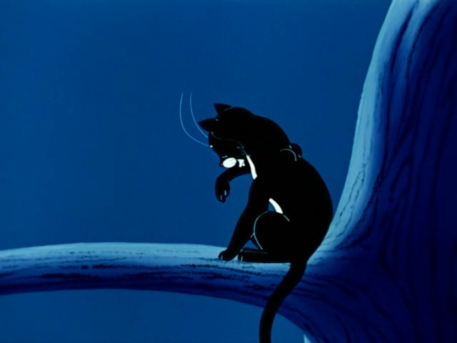
В какой сказке кота должны были похвалить три раза, чтобы ему наливали три раза в день молока, до скончании века?
Кот гулявший сам по себе

Slide 21
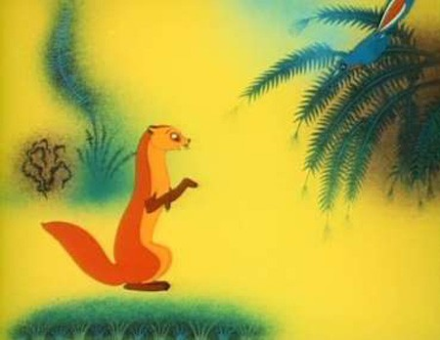
Самый знаменитый сказочный мангуст?
Рики-Тики-Тави

Slide 22
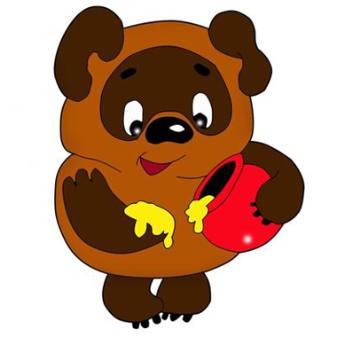
В какой сказке главный герой любил кушать мед?
Винни Пух

Slide 23
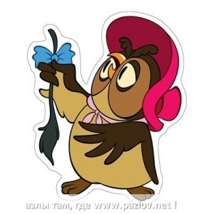
Кто в сказке Винни Пуха, был самый мудрый?
Сова

Slide 24
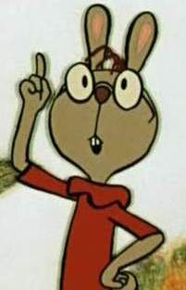
Кто был самым умным, в сказке Винни Пуха?
Кролик

Slide 25
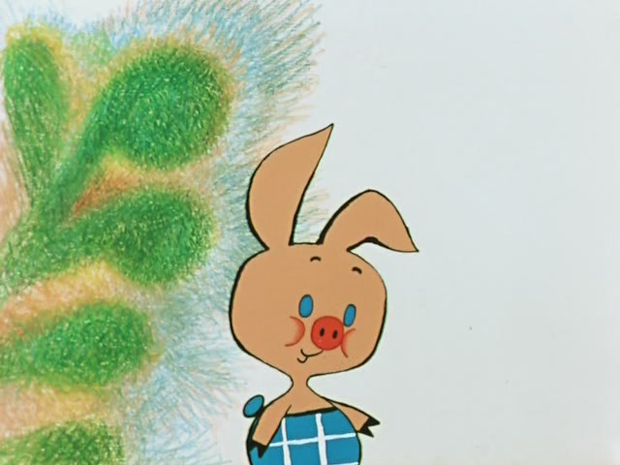
Как звали самого лучшего друга Винни Пуха?
Пятачек

Slide 26
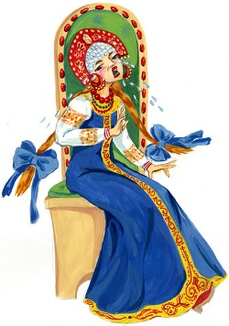
В какой сказке принцесса все время ревела?
Принцесса Несмеяна

